Slide 1
UD. I. INTRODUCCIÓ. Ll. 1. Què és la biologia?
1.6. Concepte de ciència
La ciència és coneixement obtingut i verificat, mitjançant observació i experimentació i organitzat segons un raonament lògic.
La metodologia es basa en el mètode científic
La ciència combina dos tipus de raonament
Inductiu: descripció de la natura
Deductiu: explicació de la natura

Slide 2
UD. I. INTRODUCCIÓ. Ll. 1. Què és la biologia?
1. 6. Concepte de ciència
Exemple de raonament deductiu
1.Tots els organismes són formats per cèl·lules
2. L’alzina està formada per cèl·lules
3. Llavors l’alzina és un organisme

Slide 3
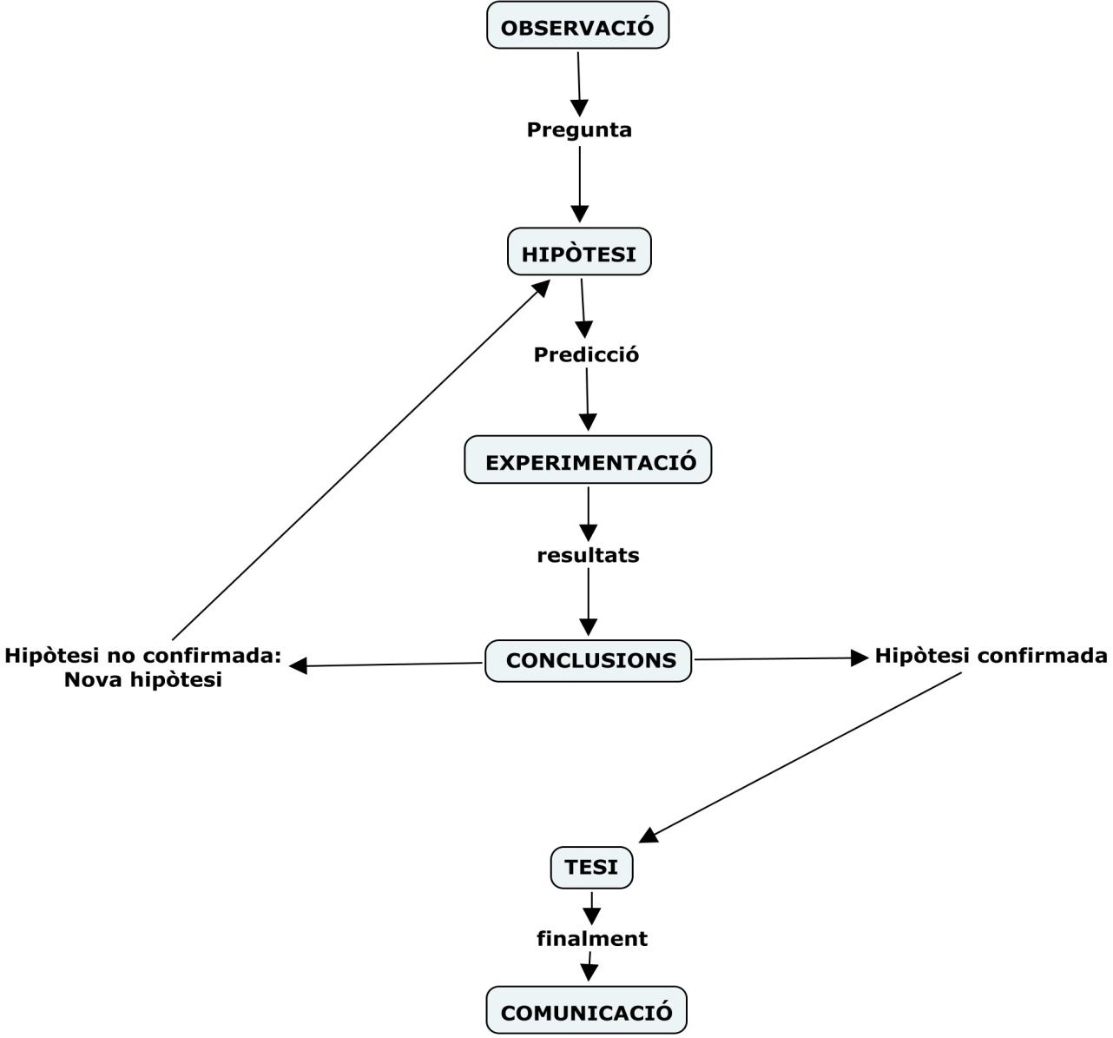
UD. I. INTRODUCCIÓ. Ll. 1. Què és la biologia?
1.6. Concepte de ciència. Teories científiques

Slide 4
UD. I. INTRODUCCIÓ. Ll. 1. Què és la biologia?
1.6. Concepte de ciència
[Una bona obra de divulgació sobre ciència i mètode científic és:
Chalmers, AF. (1988).
¿Qué es esa cosa llamada ciencia?. Siglo XXI.
Als documents de la lliçó s’adjunta un resum d’aquest llibre.

Slide 5
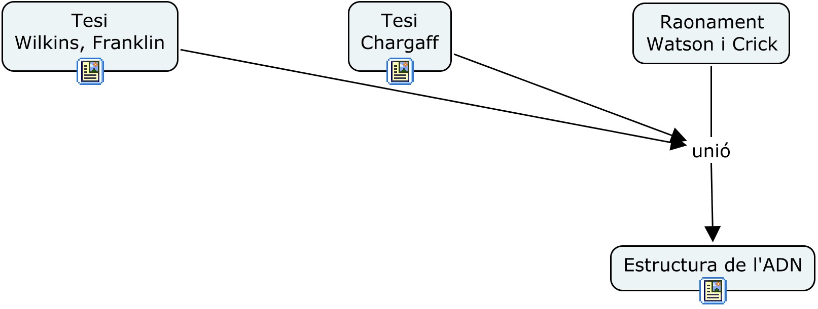
UD. I. INTRODUCCIÓ. Ll. 1. Què és la biologia?
1.6. Concepte de ciència. Teories científiques

Slide 6
UD. I. INTRODUCCIÓ. Ll. 1. Què és la biologia?
1.6. Concepte de ciència
Lectura recomenada
James Watson.
La doble hélice
Alianza Editorial

Slide 7
UD. I. INTRODUCCIÓ. Ll. 1. Què és la biologia?
1.6. Límits de la ciència
La ciència no és ilimitada
El que avui tenim per cert,
demà?
La ciència és una construcció humana

Slide 8
UD. I. INTRODUCCIÓ. Ll. 1. Què és la biologia?
1.6. Mite, religió i ciència
A la biologia just es consideren les explicacions que provenen de la ciència, és a dir que són comprovables.
Les afirmacions que provenen de mites o religió, i que no es poden comprovar experimentalment, sinó que presenten explicacions sobrenaturals no són considerades.

Slide 9
UD. I. INTRODUCCIÓ. Ll. 1. Què és la biologia?
1.6. CTS
Ciència,
Tecnologia
societat

Slide 10
UD. I. INTRODUCCIÓ. Ll. 1. Què és la biologia?
1.6. Ciència, tecnologia i societat
CTS
Tres conceptes que han d’anar lligats
Ciència, és l’avenç del coneixement
Tecnologia, l’aplicació pràctica
Societat, el marc d’aplicació
C i T, transformen la societat.
El canvi ha de contribuir al benestar social amb solidaritat: geogràfica i amb el futur

